Slide 1
Geoffroy Daumer Alternance au entre de médecine nucléaire au CHU de Caen

Slide 2
Plan
Contexte du projet
Objectif du projet
Fonctionnement de la médecine nucléaire
Description des bases de données
Description de la nature des données
Problématique technique et législative
Redéfinition du projet
Conclusion

Slide 3
Contexte du projet
Les données médicales à notre disposition sont de plus en plus importantes.
On envoie de plus en plus de patients en scintigraphies du cœur, sans que les gens aient pour autant plus de maladies coronariennes.
Nous sommes rentrés dans une phase de dépistage de masse. On voudrait donc déterminer, avec de l’intelligence artificielle, quelles sont les populations qui présentent un vrai risque de maladie et celles qui n’en présentent pas, et comprendre pourquoi, en analysant les données (antécédents médicaux, mode de vie, etc…).

Slide 4
Objectif du projet :
Le but de projet est de structurer les données de patients ayant fait des examens cardiaques (scintigraphies myocardiques et coronarographies), à partir de bilans médicaux écrits, et de les analyser, pour améliorer le diagnostic pré et post examens.
Des données relatives à deux types d’examens sont à mettre en relation pour êtres exploitées :
La scintigraphie myocardique de perfusion :
Permet d’obtenir des informations fonctionnelles, sur les artères coronaires (du cœur), à l’aide de caméras spécifiques, les patients susceptibles d’êtres malades sont envoyés en coronarographie pour un diagnostic plus poussé.
La coronarographie :
Examen invasif, qui consiste à emmener une sonde au cœur par voie veineuse. La sonde contient un produit radioactif, qui permettra d’obtenir des informations anatomiques sur le cœur du patient. Les patients diagnostiqués positifs pourront alors êtres opérés si besoin.
Cela permettra d’établir des relations entre les caractéristiques des patients (traitement, antécédents, mode de vie) et la probabilité d’avoir une maladie coronarienne, et donc de mieux cibler les patients pour les examens. On pourrait aussi avoir une analyse rétrospective des traitements sur les patients.

Slide 5
Fonctionnement de la médecine nucléaire
La médecine nucléaire est la branche de la médecine qui utilise les propriétés de la radioactivité à des fins médicales.
On couple une trousse (molécule) + un précurseur (atome ou groupe d’atome radioactif), et on injecte ce médicament radiopharmaceutique au patient, la molécule qu’on injecte aura des associations spécifiques avec un organe (la molécule peut être une protéine, un anticorps etc..) ensuite, par des machines qui réceptionnent les rayonnements, on obtient des images.

Slide 6
Les bases de données
GERA
Regroupe les données relatives aux scintigraphies
5-10% de prévalence
Environ 3700 comptes rendus par ans
Base de donnée de 2012 à 2023
Un algorithme de fouille de données dans R a déjà été réalise par mes professeurs, Pr MANRIQUE et Dr LEGALLOIS
Cardioreport
Regroupe les comptes rendus de coronarographies.
50% de prévalence
Environ 400 comptes rendus par ans (au CHU)
Un modèle de dataset a été traduit à la main sur l’année 2019
Seules les données relatives aux patients à partir de 2019 peuvent être exploitées (notification d’exploitation aux patients conforme au RGPD). Un entrepôt de données de santé (EDS) est en développement au CHU, par l’entreprise Codoc. Cet entrepôt permettra d’exploiter toutes les données car anonymisées.
Si les procédés via l’EDS se généralisent, il faudrait donc adapter mon programme à cet entrepôt. En revanche, il n’y a pas de connecteur Cardioreport-EDS prévu prochainement.

Slide 7
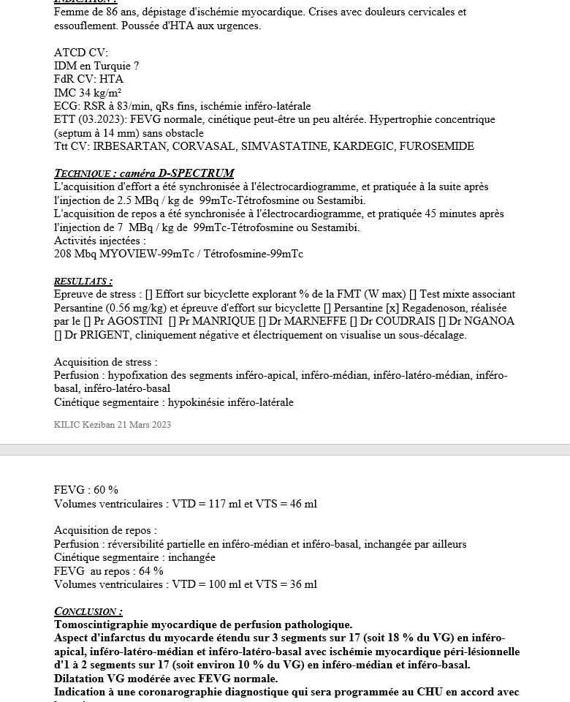
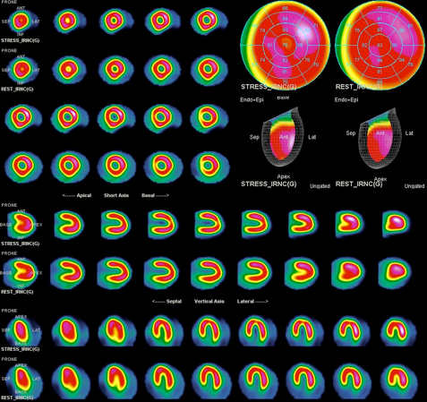
Nature des données de scintigraphies myocardiques

Slide 8
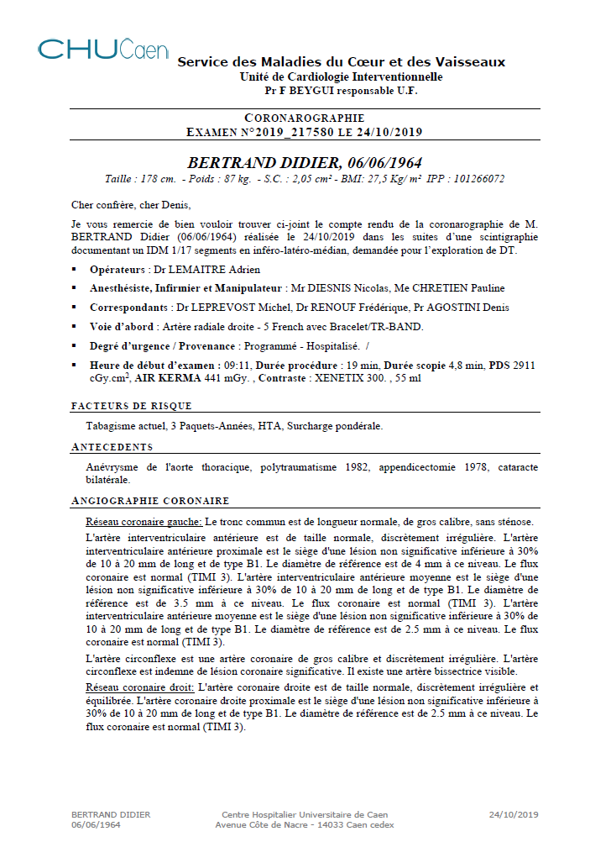
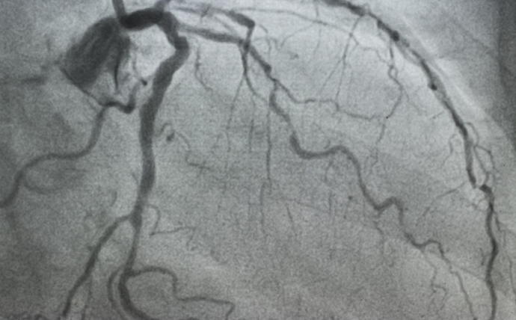
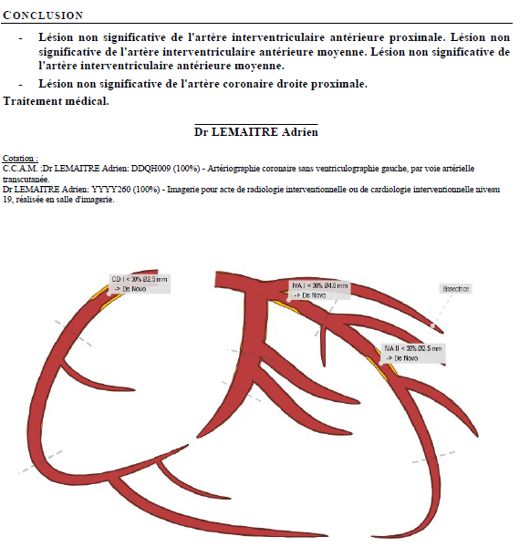
Nature des données de coronarographies

Slide 9
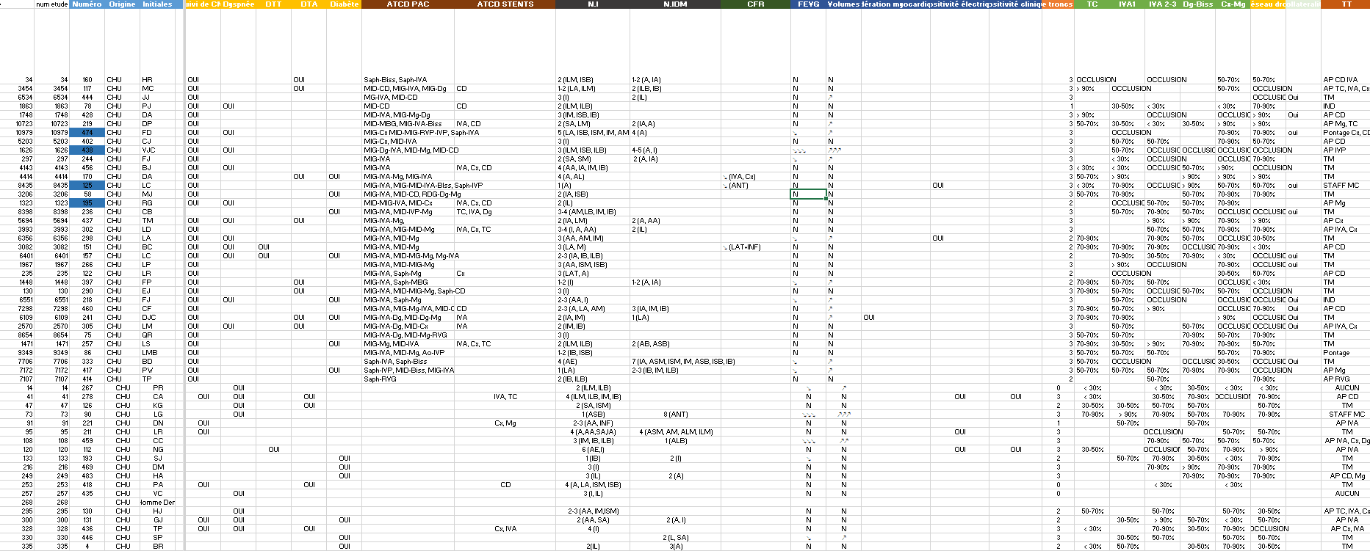
Extrait de la base réalisée manuellement sur 2019 (regroupe scintigraphies et coronarographies)

Slide 10
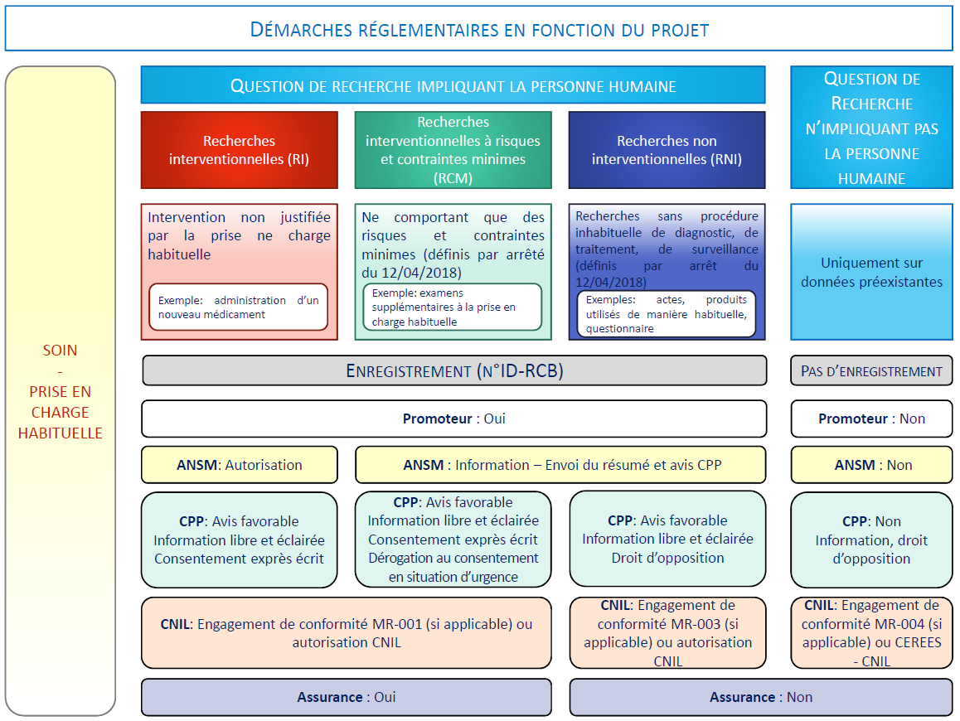

Slide 11
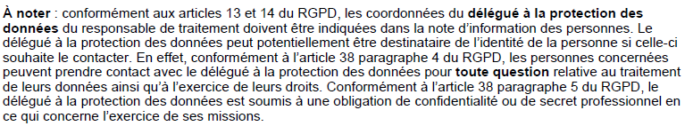
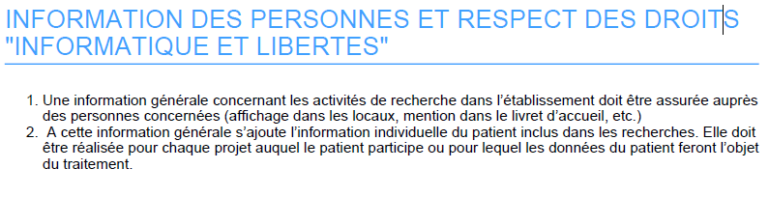
Problématique technique et législative
Etant donné qu’il s’agit d’un projet de recherche, pour la publication des résultats, il faut soumettre un protocole au comité local d’études non interventionnelles (CLERs), et être en conformité vis-à-vis de la CNIL. Dans notre cas, pour pouvoir exploiter toutes les données (2012-2023), il faudra faire une demande de dérogation à la CNIL. Le projet de recherche a donc été remis en question car les données pourront bientôt êtres exploitées conformément aux règles via l’EDS.
MR-004 :
« Chaque projet conforme à la MR 004 doit être enregistré dans un répertoire public tenu par la Plateforme des données de santé ou Health data hub (PDS ) et accessible sur son site internet (health-data-hub.fr). »

Slide 12
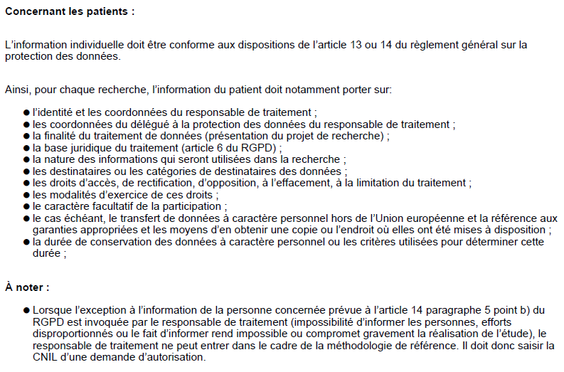
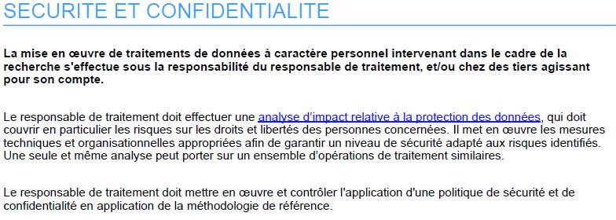

Slide 13
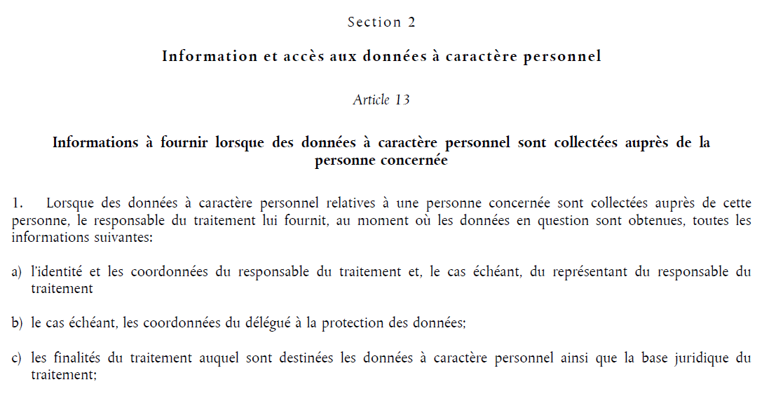

Slide 14
Plusieurs projets ont été développés à partir du premier :
Une analyse SWOT (Strengths, Weaknesses, Opportunities, and Threats) de chaque projet a été réalisée pour définir lequel convenait le mieux. A : Réaliser de l’extraction de données avec de l’IA à partir de GERA et comparer les résultats obtenus avec l’algorithme de fouille dans R.
Forces | Faiblesses
Permet de comparer les différentes techniques en IA avec le NLP, il y a une bonne base d’exploitation : 3700 données vérifiées de 2019 J’ai déjà un exemple (l’outil de fouille dans R).
“Rule-based methods have been limited in obtaining more granular information such as tumor characteristics or only report results for a single specimen type or within a single organ system. More complex machine learning algorithms require tedious manual annotation by expert reviewers as part of a training dataset, and require tuning of statistical models to identify different parts of the report. Similarly to rule-based methods, the output from these machine learning algorithms may be in the form of annotated mark-up files which may not be immediately useful for pathology research. In addition, availability of resources such as computing power and specialty-trained personnel may limit their feasibility and usefulness.»

Slide 15
B : Développer un algorithme d’extraction de données du cardioreport, et analyser ces données en relation avec les données issues de GERA (post 2019 si pas de demande de dérogation)
Forces | Faiblesses
Les algorithmes d’extraction de données pourront par la suite êtres adaptés à l’EDS, mais c’est aussi une faiblesse, il faut que quelqu’un comprenne ce que j’ai fait. De même pour l’analyse des données. | Si je n’étudie que les données post 2019, mon algorithme ne sera peut-être pas abouti, du fait du manque de synchronicité avec les formulations de langages antérieures. Il faudra bien vérifier les résultats et adapter : vérifier l’exactitude des sorties sur des échantillons aléatoires (voir diapo suivante pour exemple)
Opportunités | Menaces
Développer des compétences en analyse de données et en NLP. Développer un algorithme travaillé, pour la recherche, si on fait une demande de dérogation. | Si les conditions font que il faut adapter l’algorithme à l’EDS, ça peut-être compliqué, surtout si le connecteur au cardioreport est mis en place après que je sois parti.
Donc soit on fait une demande de dérogation, soit je travaille sur les données après 2019. Sachant que pendant la demande de dérogation je n’aurais pas le droit de travailler sur les données.

Slide 16
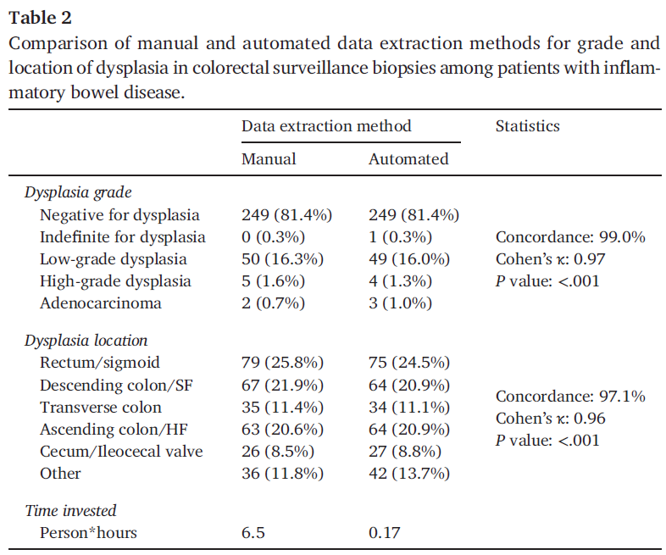
“An accessible, efficient, and accurate natural language processing method for extracting diagnostic data from pathology reports”

Slide 17
C : Développer un connecteur pour intégrer le cardioreport à l’EDS / adapter l’algorithme aux données de l’EDS
Forces | Faiblesses
Durable dans le temps avec l’EDS. Les données sont anonymisées ce qui rend les processus plus généralisables, pas besoin d’autorisation de la CNIL pour exploiter les données pré-2019. | Ca prend du temps, il faut que des médecins analysent si les données sont bien transférées quand on met en place un connecteur. C’est peut-être pas vraiment de l’IA. Il faut avoir la possibilité de le faire (collaboration avec Codoc)
Opportunités | Menaces
Développer des outils sur le long terme
Il pourrait être très pertinent de prendre contact avec Codoc (l’entreprise qui gère l’EDS) pour leur en parler et savoir si ils auraient un travail à me proposer. Mais il faut que ce soit en rapport avec l’IA pour être sûr de valider mon projet chef-d’oeuvre.

Slide 18
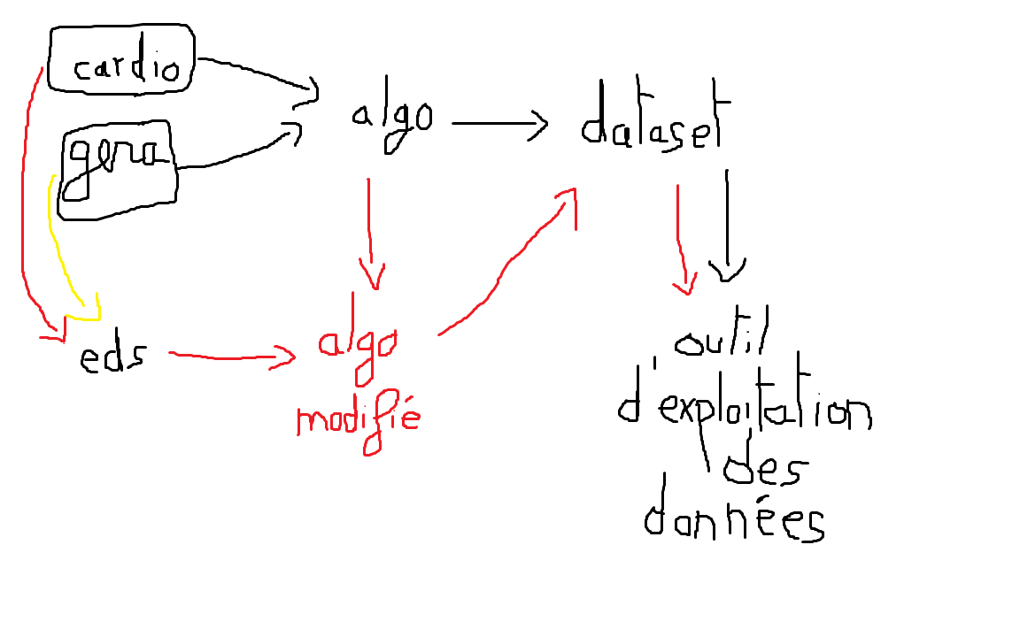

Slide 19
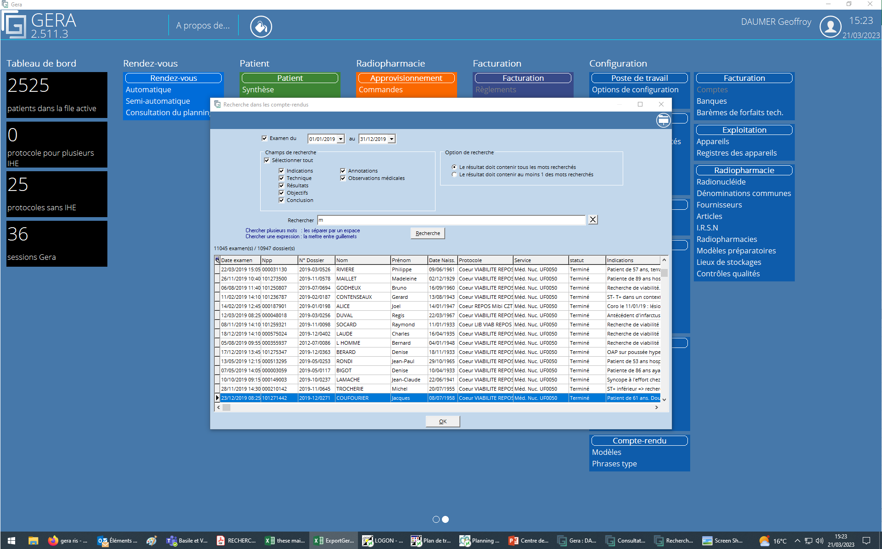

Slide 20
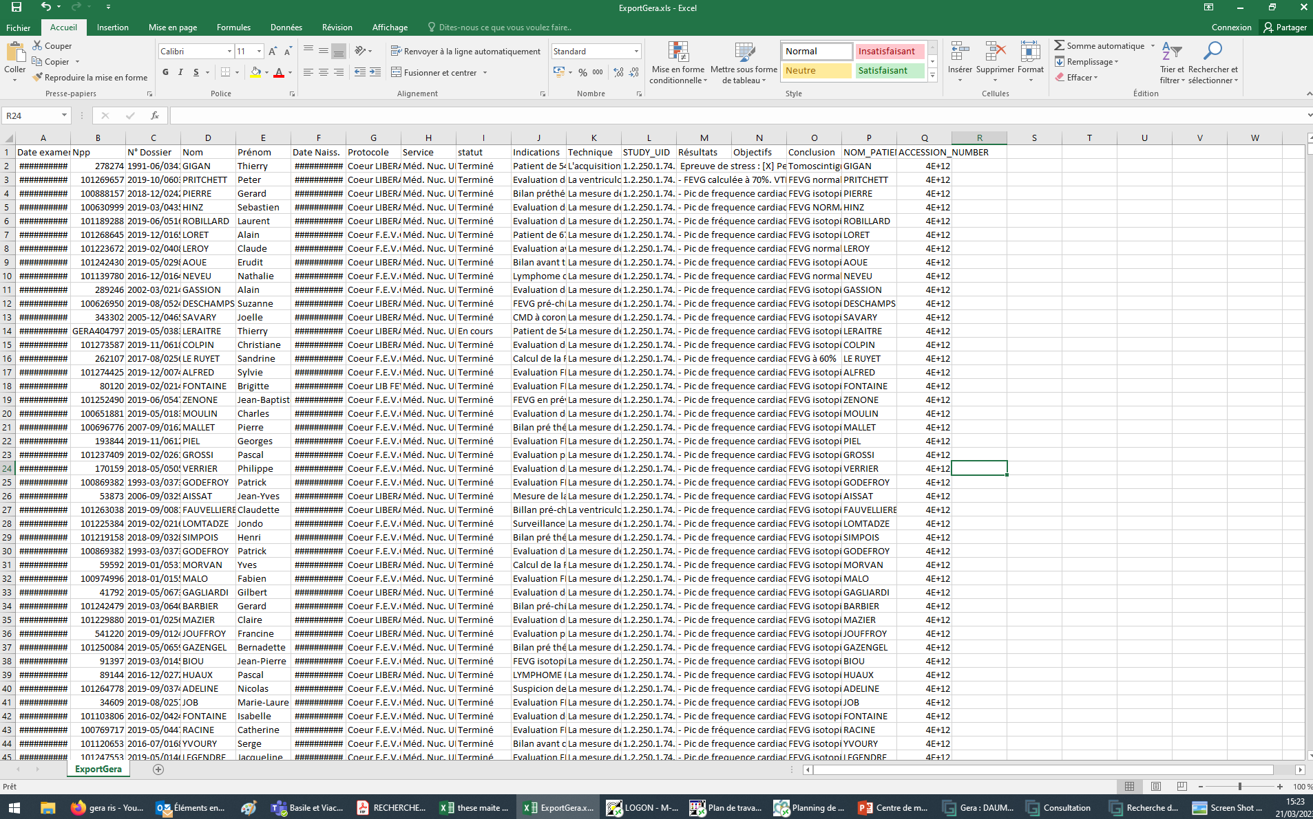

Slide 21
Conclusion
Il faut être méthodique et faire preuve de bon sens, bien comprendre les enjeux et les priorités. Bien communiquer avec l’équipe pour prendre les meilleures décisions, faire bouger les choses (mails, téléphone…).
C’est compliqué de travailler au CHU, l’accès aux boites mail est restreint. L’installation des logiciels, librairies / extensions vscode doit passer par le service technique.
P-16 - https://www.sciencedirect.com/science/article/pii/S2153353922007489?via%3Dihub

Slide 22
Merci de votre attention

